Slide 1

TO MY PRESENTATION
মোঃসোবহান
প্রভাষক-পদার্থবিজ্ঞান বিভাগ
মাইলস্টোন কলেজ
উত্তরা,ঢাকা।

Slide 2
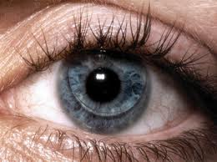
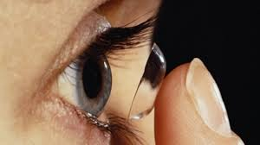
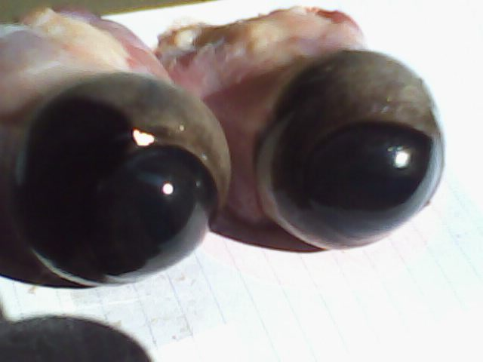
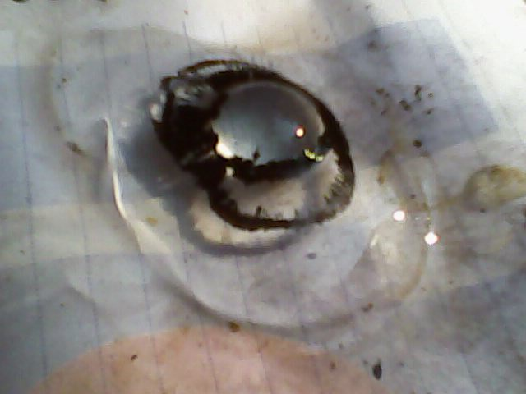
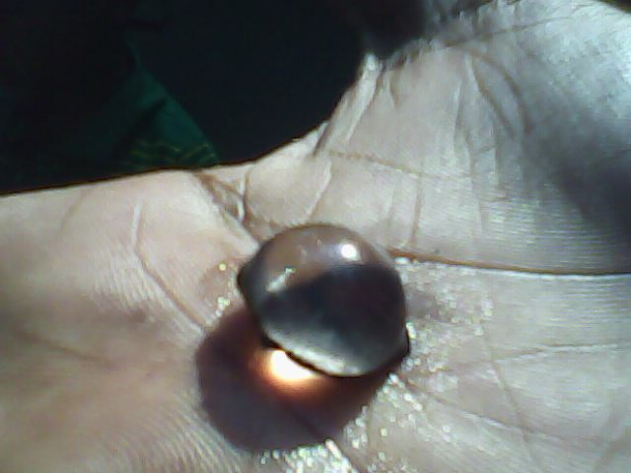
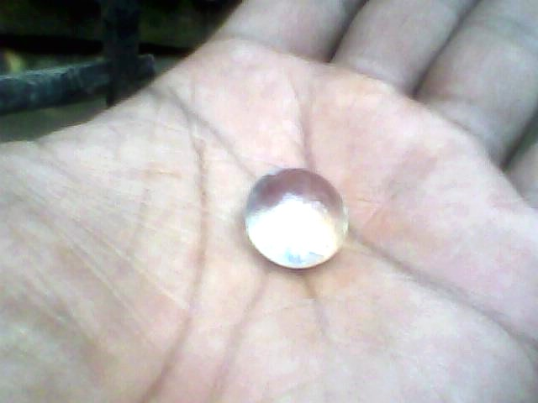
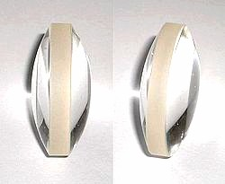
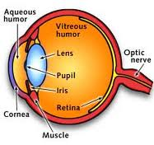

Slide 3
মাধ্যমিক পদার্থবিজ্ঞান
নবম অধ্যায়
আলোর প্রতিসরণ
নবম-দশম শ্রেণি

Slide 4
শিখন ফল
লেন্স ও লেন্সে আলোর প্রতিসরণ ।
আলোক রশ্মির ক্রিয়ারেখা অঙ্কন করে চোখের ক্রিয়া ব্যাখ্যা করতে পারবে।
দৃষ্টির ত্রুটি ব্যাখ্যা করতে পারবে।
আলোক রশ্মির ক্রিয়ারেখা অঙ্কন করে দৃষ্টির ত্রুটি সংশোধনে লেন্সের ব্যবহার ব্যাখ্যা করতে পারবে।

Slide 5
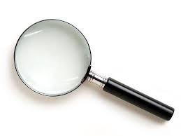
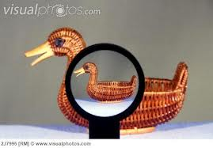
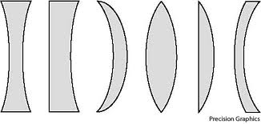
উত্তল লেন্স
উত্তল লেন্স
অবতল লেন্স
দ্বি-অবতল
সমতলাবতল
অবতলোত্তল
দ্বি-উত্তল
সমতলোত্তল
উত্তলাবতল

Slide 6
উত্তল লেন্সের ক্ষেত্রেঃ
L
O
B
A
O
F1
F1
I
L’

Slide 7
অবতল লেন্সের ক্ষেত্রেঃ
O
L
I
A
O
B
F1
F1
L’

Slide 8
R
R
R

Slide 9
R
R
R

Slide 10
হ্রস্ব দৃষ্টি ত্রুটি বা মাইওপিয়াঃ

Slide 11
দীর্ঘ দৃষ্টি ত্রুটি বা হাইপারমেট্রোপিয়াঃ

Slide 12
G-2
উত্তল ও অবতল লেন্সের মধ্যে পার্থক্য বের কর।
দলীয় কাজঃ
G-1
G-3
হ্রস্ব ও দীর্ঘ দৃষ্টি ত্রুটির কারণ গুলো লিখ।
কোন কোন লেন্স ব্যবহার করে হ্রস্ব ও দীর্ঘ দৃষ্টি ত্রুটি দূর করা যায় এবং কেন।

Slide 13

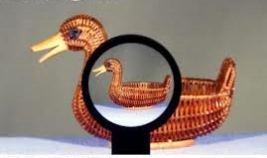
মূল্যায়নঃ
অবতল লেন্স
সমতলাবতল
দ্বি-অবতল
উত্তলাবতল

Slide 14
বাড়ির কাজ
আজগর সাহেব অফিসে যাওয়ার সময় রাস্তার পাশে টানানো বিলবোর্ড গুলো স্পষ্ট দেখতে পেলেন । কিন্তু তিনি অফিসে গিয়ে পত্রিকা পড়ার সময় লক্ষ্য করলো পত্রিকার অক্ষর গুলো স্পষ্ট দেখতে পাচ্ছেন না । আজগর সাহেবের চোখের ত্রুটি নির্ণয় করে তা প্রতিকারে কোন লেন্স ব্যবহৃত হবে রশ্মিচিত্র সহ আলোচনা কর ।

Slide 15

ANY QUESTION ?

Slide 16


Presented by- Md.Shobhan
Organised by-Milestone College
Dabing – RSP
https://www.facebook.com/MultimediaPhysicsRsp
http://www.teachers.gov.bd/
http:www.animationlibrary.com
Net Partner-Banglalion Wimax
Respect For-Youtube.com
A Concern of DCD Under CPD (TQI)
Government of People’s Republic of Bangladesh
THANK’S TO ALL
সহযোগিতায়ঃ

